Slide 1
MAS Tracking
Un sistema per il tracciamento di target

Slide 2
Obiettivo
Creazione di un sistema ad agenti per il tracking di target mobili in ambiente chiuso
Ogni agente ha un’area di visione dell’ambiente limitata
Gli agenti possono interagire solo con i vicini
L’interazione tra agenti è modellata attraverso un meccanismo d’asta

Slide 3


Entità coinvolte
Target
Nella simulazione ne viene generato un numero prestabilito
si muovono in modo casuale tra le diverse stanze
Camera di sicurezza
Ha una visione limitata dell’ ambiente che lo circonda
Può tracciare un solo target alla volta

Slide 4
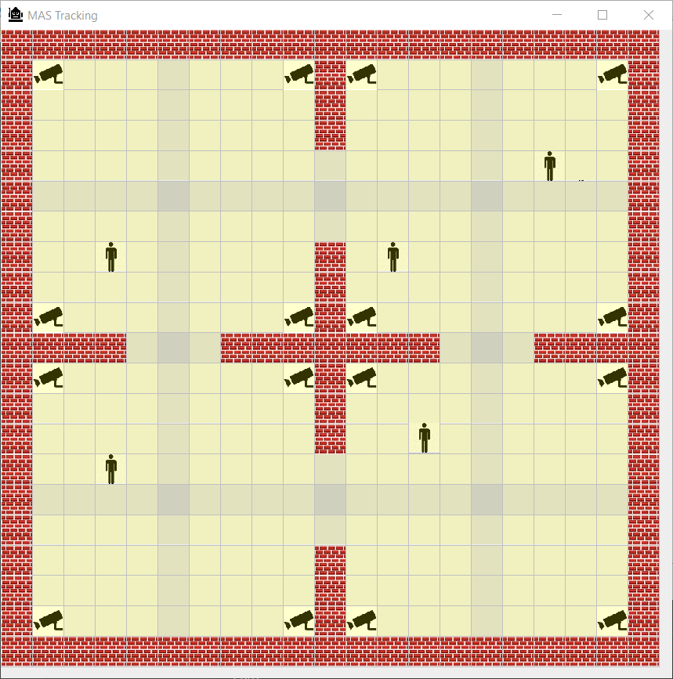
L’interfaccia
L’ambiente d’esempio è costituito da 4 stanze
In ogni stanza sono presenti 4 agenti camera
Le zone di visione sono segnalate dal colore giallo
Gradazioni di grigio per un’area sottolineano l’appartenenza a più aree di visione

Slide 5
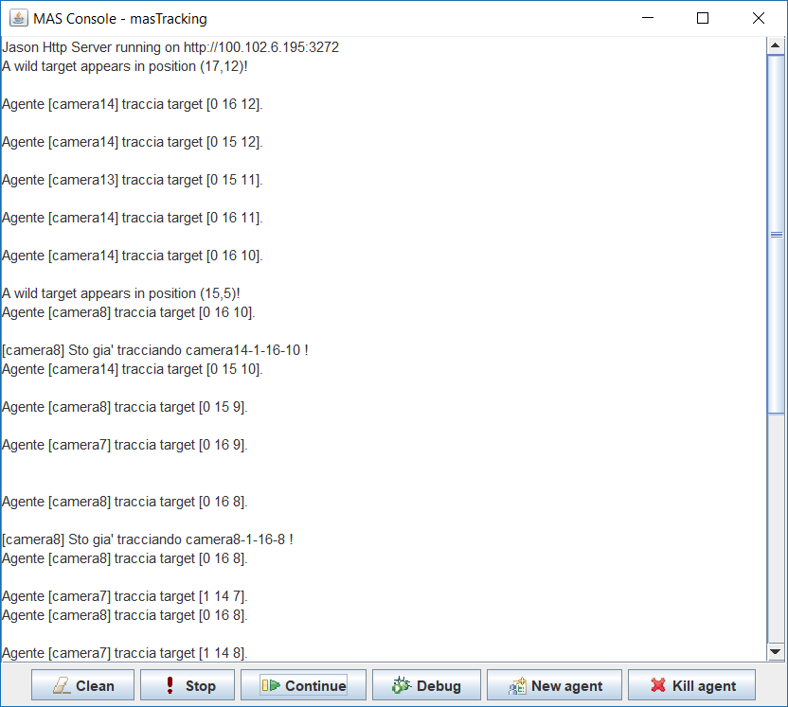
La Console di Output
Mostra gli aggiornamenti del tracking ogni qual volta un target si sposta
Vengono indicati gli agenti che stanno tracciando un target e alcuni messaggi di debug

Slide 6
Passaggio dei target tra agenti
Gli agenti sfruttano un meccanismo d’asta locale per cedere i propri target
Del tipo first-price sealed-bid con conferma
L’asta può essere bandita da un’agente in due occasioni
Sta perdendo il suo target
A seguito di una vincita deve controllare se può cedere il suo target

Slide 7
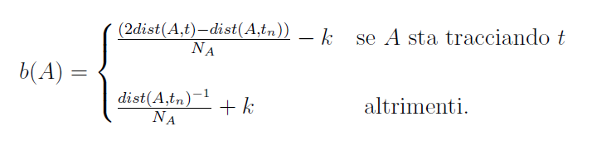
Passaggio dei target tra agenti
Distanza tra l’agente e il target attuale
Distanza tra l’agente e il nuovo target
Numero d’agenti vicini
Costante maggiore della max dist(A, t)
Gli agenti liberi vincono sempre sugli occupati
Fra i liberi vince sempre il più vicino
Fra gli agenti impegnati si considerano la vicinanza al nuovo target e lontananza dal precedente tracciato
A parità di condizioni vince l’agente con meno vicini
Notes:
I vincoli sono stati scelti in maniera arbitraria, si possono considerare altre informazioni quali: direzione del target oggetto d’asta e di quello attualmente tracciato.

Slide 8
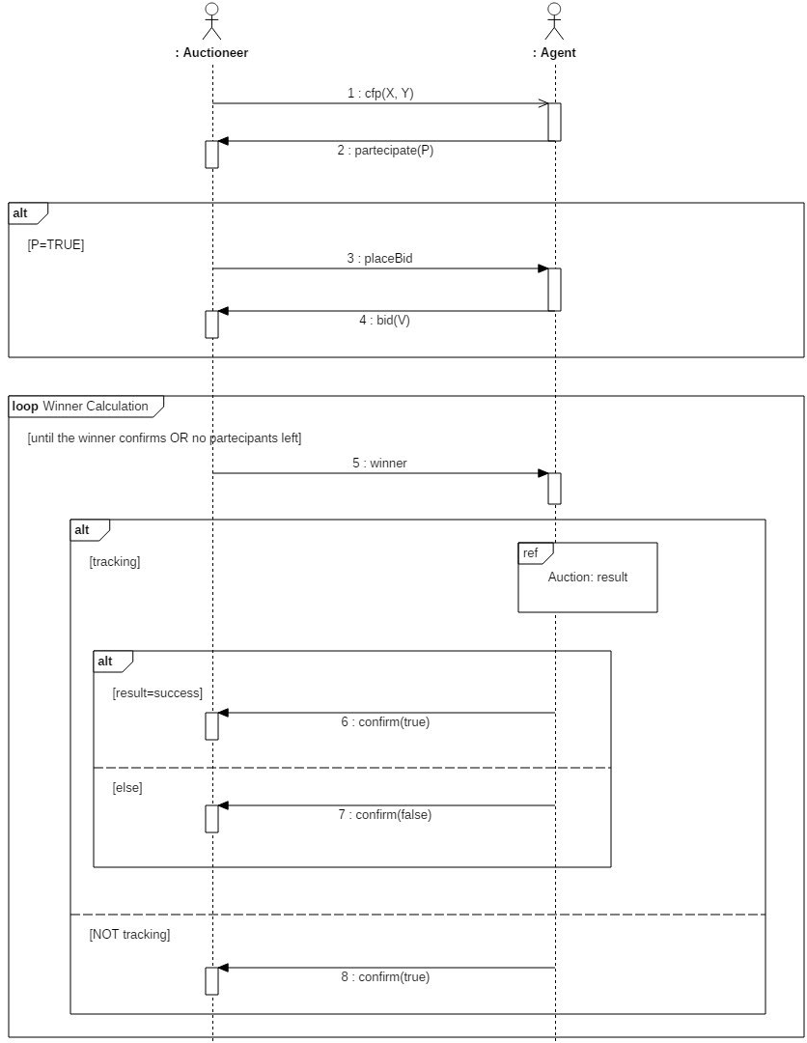
Protocollo d’asta
Call for Proposal
Puntata
Richiesta conferma
Conferma immediata
Asta ricorsiva

Slide 9
Raccolta Risultati
Numero di target fissato a priori
Simulazioni della durata di 5 minuti
Target | Aste totali | Aste fallite | Target persi
1 | 20 | 0 | 3
2 | 85 | 7 | 19
3 | 152 | 17 | 54
4 | 190 | 18 | 120
5 | 366 | 45 | 145

Slide 10
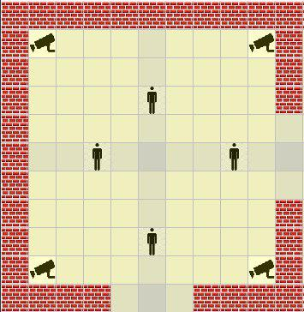
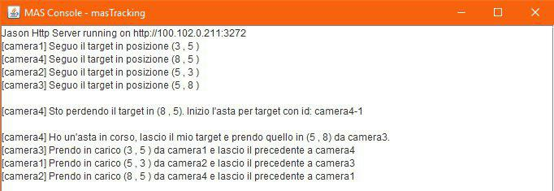
Casi interessanti - 1
Configurazione dei target ciclica

Slide 11
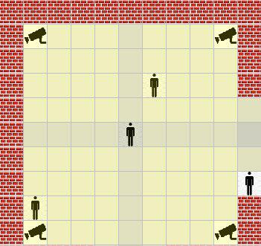
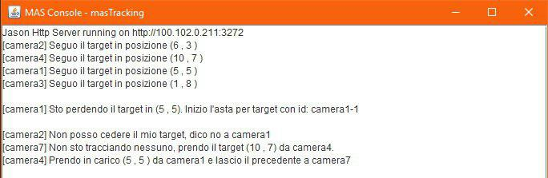
Casi interessanti - 2
L’agente (primo) vincitore non riesce a cedere il proprio target, ma l’asta si conclude comunque positivamente

Slide 12
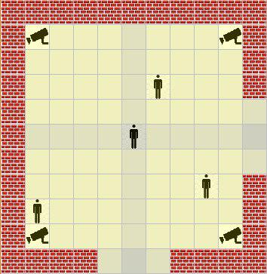
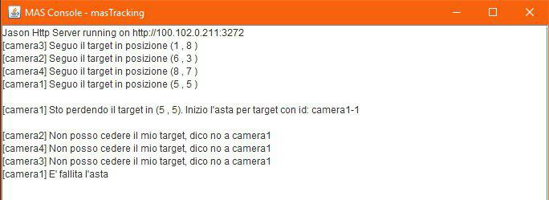
Casi interessanti - 3
L’agente vincitore non riesce a cedere il proprio target e l’asta fallisce

Slide 13
Problematiche evidenziate
Nel caso in cui un target inizi a camminare lungo le zone in comune a più agenti si manifesta un continuo scambio di target
In casi estremi l’agente potrebbe perdere il target se, dopo averlo acquisito tramite asta, esce immediatamente dal campo visivo
Bisognerebbe considerare aree in comune più ampie e/o utilizzare logiche per il riconoscimento della perdita imminente di un target più complesse.

